Slide 1



DESIGUALDAD

Slide 2
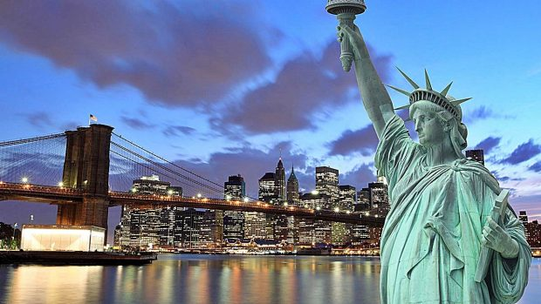

Slide 3
La desigualdad se manifiesta en todos los países del mundo, lamentablemente los más ricos se vuelven cada vez más ricos, y los pobres cada vez más pobres.
De acuerdo con la organización Oxfam, el 1 por ciento de la población mundial posee más riqueza que el 99 por ciento restante.

Slide 4
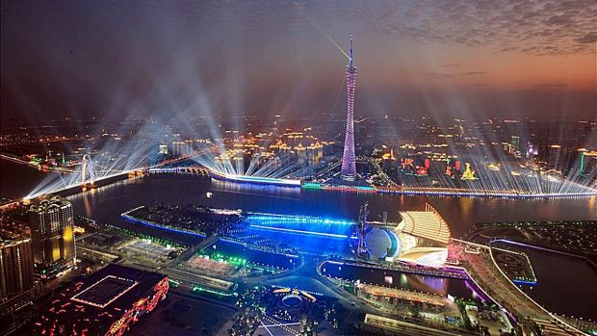

Slide 5
Por eso, incluso los lugares que son conocidos por estar entre los más hermosos de la Tierra, aquellos que reciben millones de turistas cada año y les muestran su mejor cara, tienen también un lado decadente en el que habitan las personas que viven en la miseria.

Slide 6
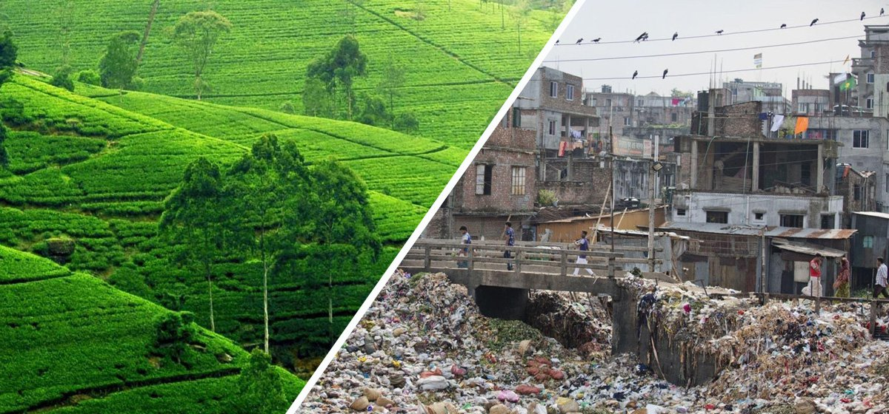
Bangladesh

Slide 7
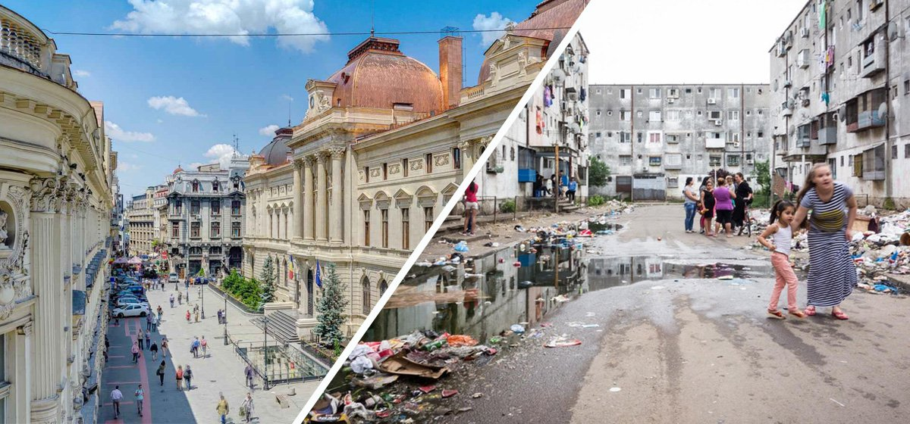
Bucarest, Rumania

Slide 8
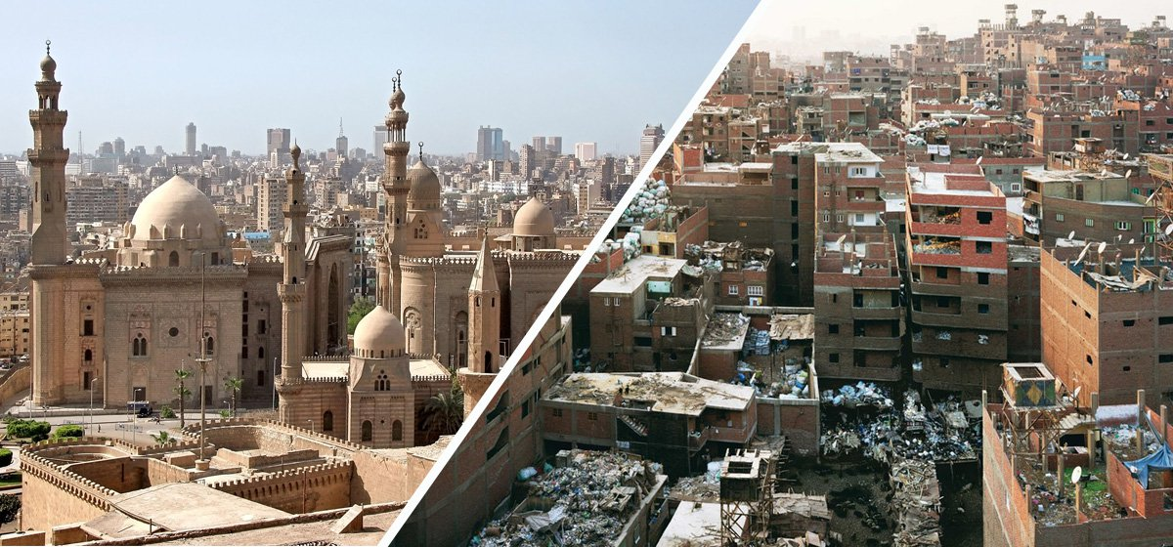
El Cairo, Egipto

Slide 9
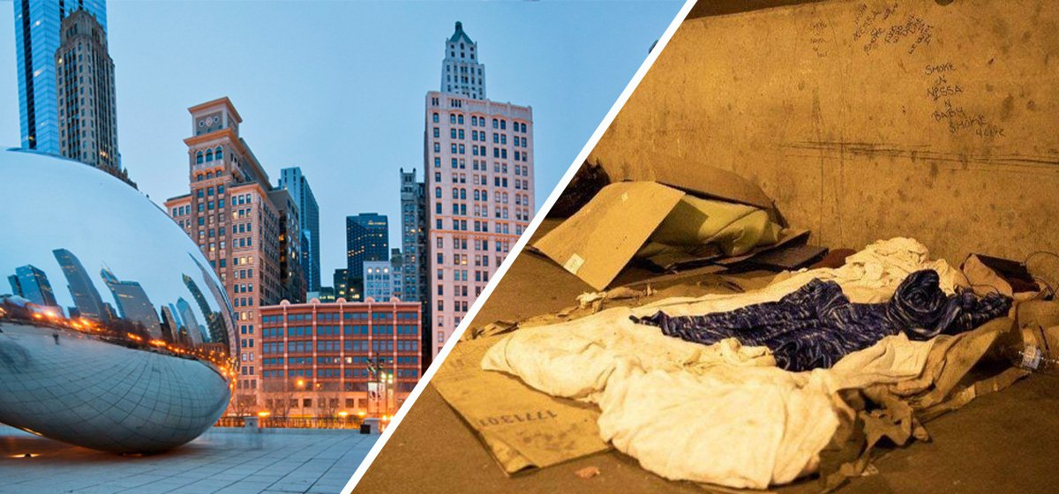
Chicago, Estados Unidos

Slide 10
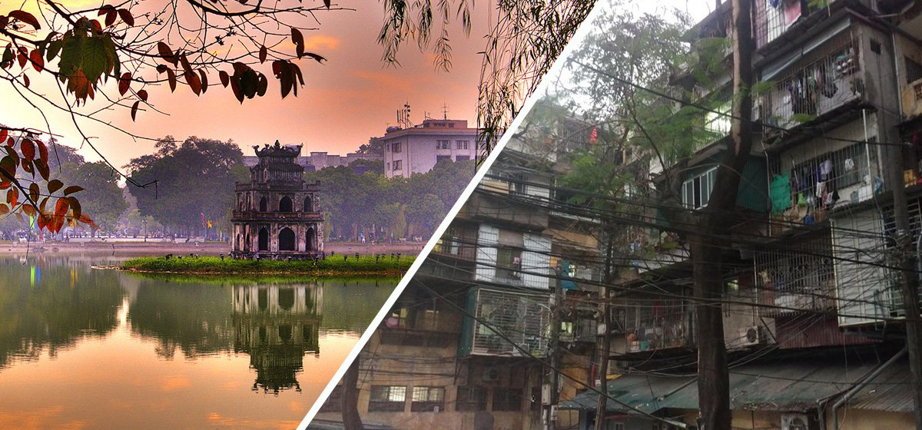
Hanói, Vietnam

Slide 11
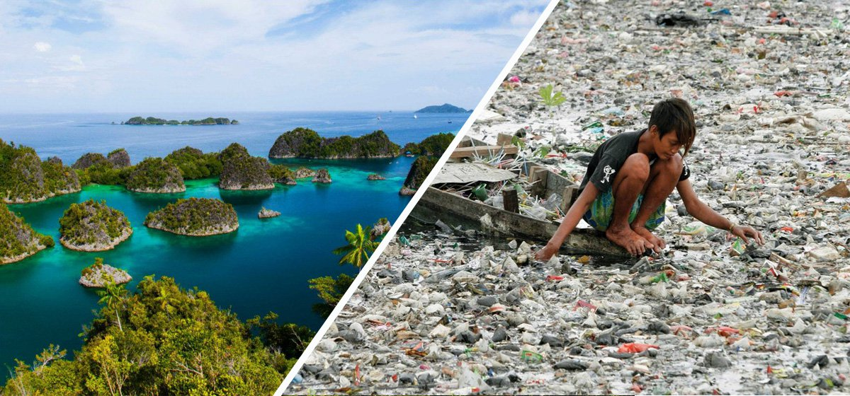
Indonesia

Slide 12
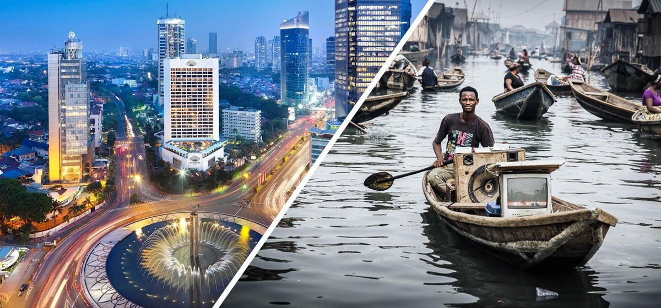
Lagos, Nigeria

Slide 13
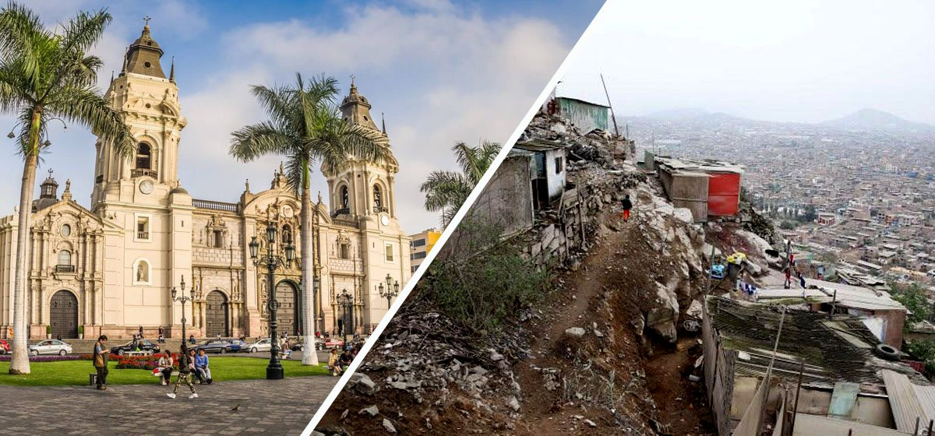
Lima, Perú

Slide 14
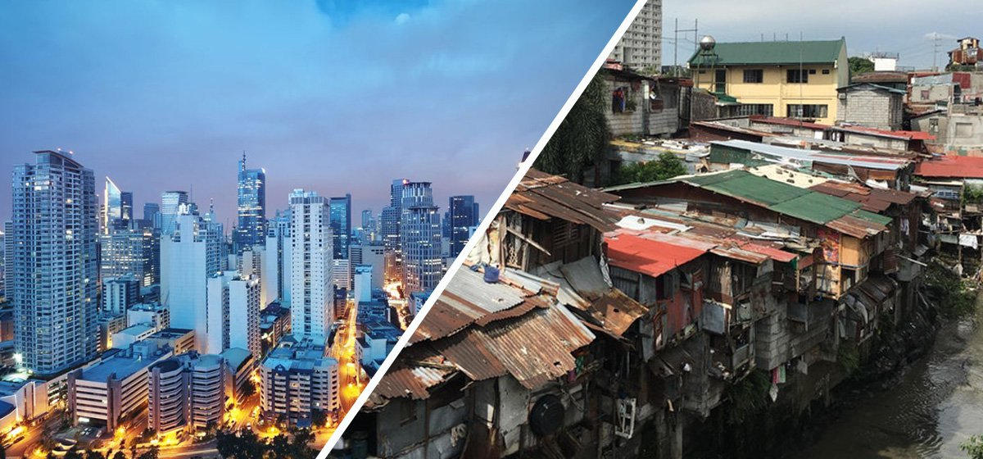
Manila, Filipinas

Slide 15
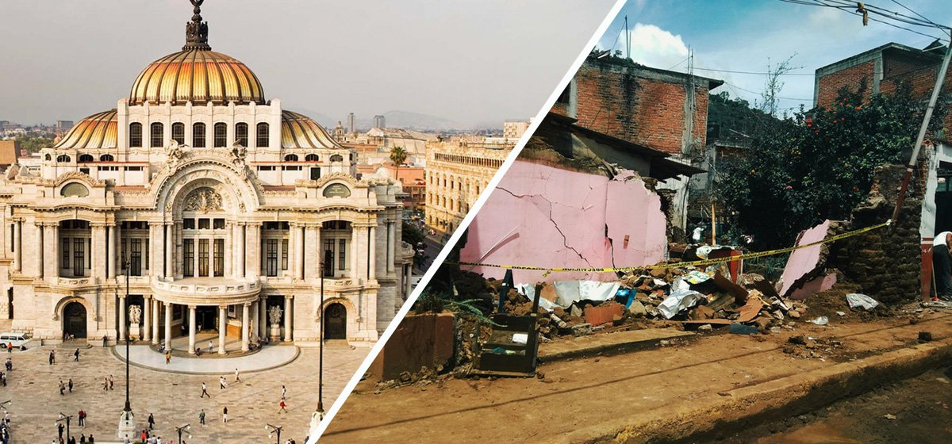
Ciudad de
México

Slide 16
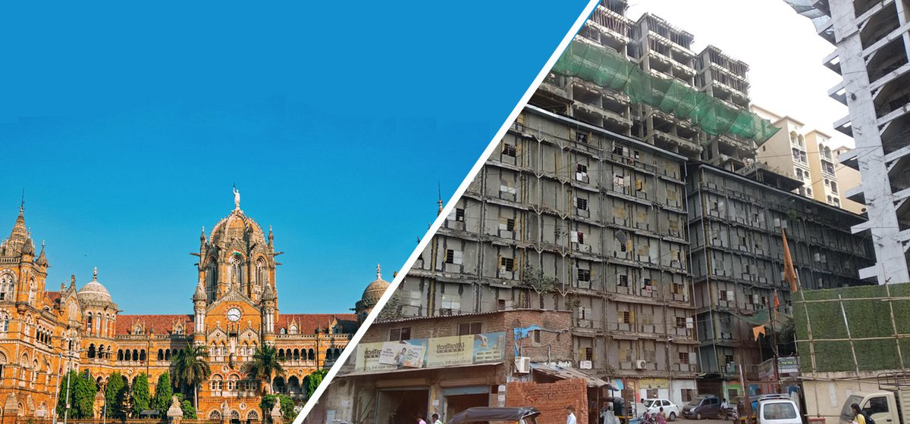
Mumbai, India

Slide 17
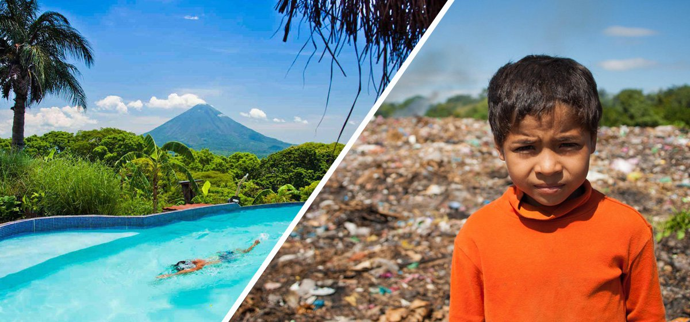
Nicaragua

Slide 18
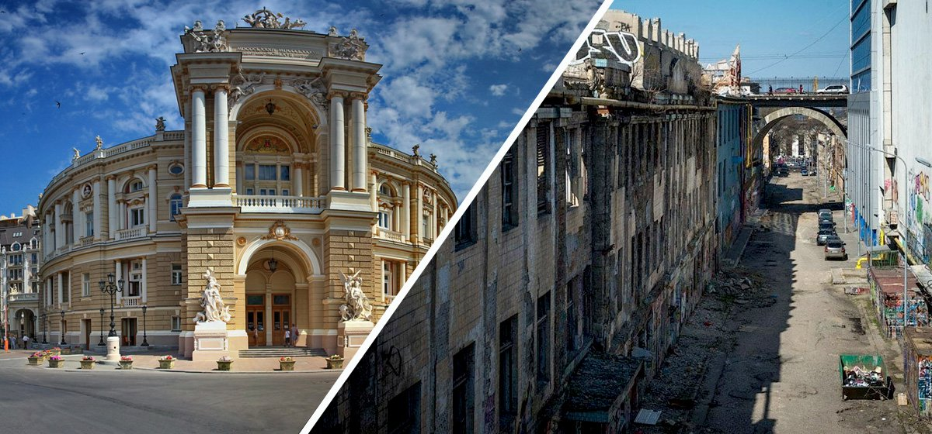
Odessa,
Ucrania

Slide 19
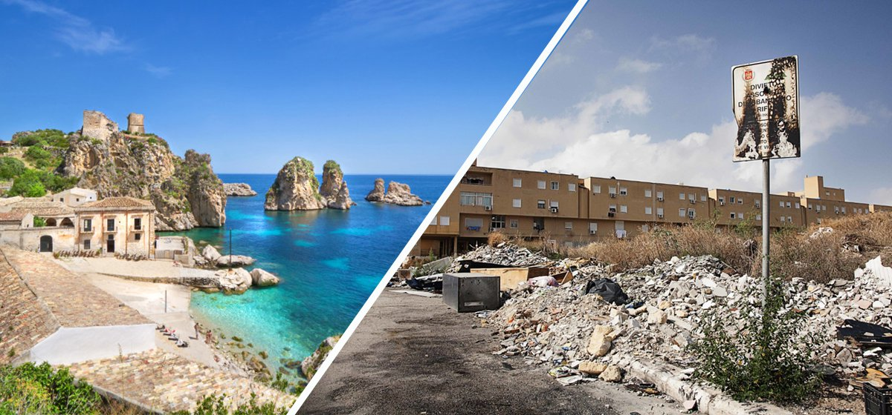
Palermo, Italia

Slide 20
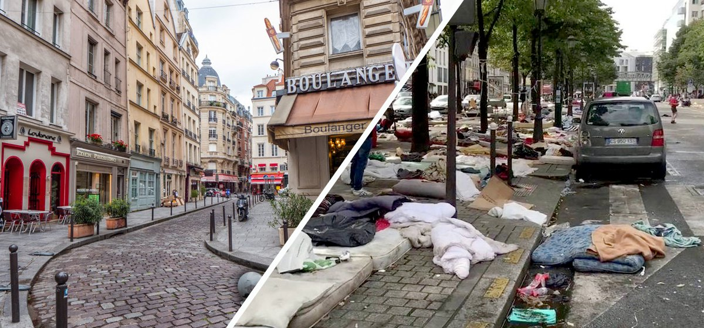
París, Francia

Slide 21
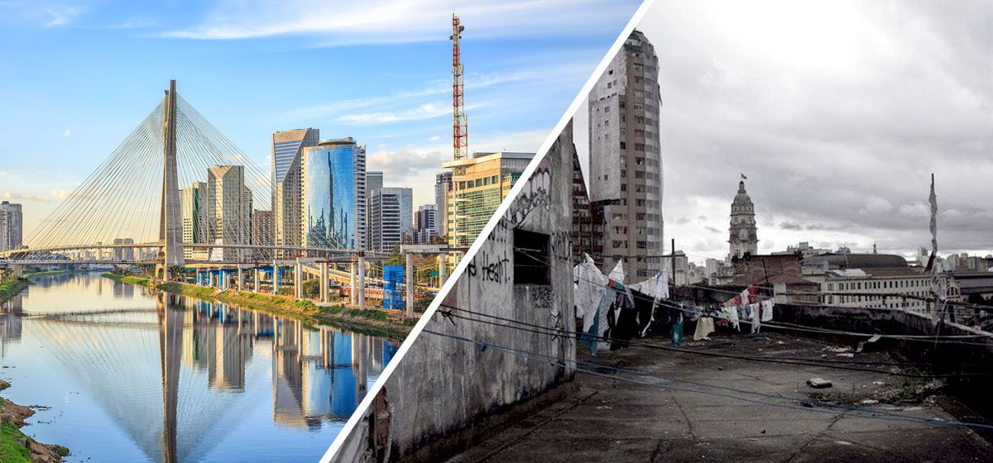
Sao Paulo, Brasil

Slide 22

Hoy es domingo, 22 de julio de 2018
Ahora mismo son las 10:42 horas.
UN FUERTE
ABRAZO,
QUE TENGAS
UN BUEN DIA

Slide 23







¿Te ha gustado?
Puedes ver más entrando
Aquí
Además puedes recibir powerpoints en tu correo electrónico suscribiéndote aquí:

